Slide 1
고급객체지향 프로그래밍
강의노트 #12
MVC Pattern
조용주
ycho@smu.ac.kr

Slide 2
MVC 패턴 (Model-View-Controller Pattern)
목적
업무 로직(Business Logic) 및 데이터(Model)와 보이는 부분(View)을 분리
화면을 포함하는 사용자 인터페이스와 업무 처리 부분을 분리해서 동작할 수 있도록 함
MVC는 원래 Smalltalk 언어에서부터 시작되었으나 현재 GUI를 지원하는 경우와 웹 프레임워크에서 많이 사용됨

Slide 3
디자인 패턴 요소
요소 | 설명
이름 | MVC 혹은 Model-View-Controller
문제 | 데이터와 해당 데이터를 보여주는 부분의 코드가 섞여 있음
해결방안 | 데이터와 뷰를 분리하고 이들을 연동시키는 컨트롤러를 추가
결과 | loose coupling, 재사용성

Slide 4
설계
역할 | 설계
모델(Model) | 응용 프로그램의 데이터를 관리하는 부분 또는 로직 (뷰의 모델은 한 개만 있음)
뷰(View) | 사용자가 보는 화면에 나타나는 부분을 관리 (모델에 대해서 뷰는 여러 개 있을 수 있음)
컨트롤러(Controller) | 사용자의 입력을 처리하고, Model과 View 사이에서 상호 작용을 할 수 있도록 지원 (한 개 이상 있을 수 있음)

Slide 5
MVC 패턴의 변형
마이크로소프트사의 MFC
Document/View 구조를 사용
Document는 Model을 나타내고, Controller는 윈도우의 메시징 시스템에서 처리
자바 Swing
Model/Delegate 구조를 사용
Delegate는 컨트롤러 + 뷰라고 생각하면 됨
자바 스윙의 컴포넌트들은 모델과 델리게이트로 구성됨
각 컴포넌트들은 기본적인 기능을 제공하는 디폴트 모델과 델리게이트를 제공
setModel()과 setUI() 메소드를 이용해서 모델 또는 델리게이트를 변경 가능

Slide 6
MVC와 웹
생활 코딩에서 인용(https://opentutorials.org/course/697/3828)
사용자가 웹사이트에 접속한다
컨트롤러는 사용자가 요청한 웹페이지를 서비스 하기 위해서 모델을 호출
모델은 데이터베이스나 파일과 같은 데이터 소스를 제어한 후에 그 결과를 반환
컨트롤러는 모델이 반환한 결과를 뷰에 반영
데이터가 반영된 뷰는 사용자에게 보여짐

Slide 7
MVC 패턴 (Swing)
모델
(Model)
통지
변경/요청
등록
반환
뷰
(View)
컨트롤러
(Controller)
변경/
전달
보기
(see)
조작
manipulate
사용자
Notes:
@startuml
interface Dao {
+insert():void
+update():void
+delete():void
+select():List
}
class ConcreteDaoImpl1
class ConcreteDaoImpl2
Dao <|.. ConcreteDaoImpl1
Dao <|.. ConcreteDaoImpl2
Client -right-> Dao
@enduml

Slide 8
MVC 패턴
MVC 패턴 – Head First
모델
(Model)
상태정보
변경/요청
변경
뷰
(View)
디스플레이 변경
컨트롤러
(Controller)
조작
보기
(see)
조작
사용자

Slide 9
MVC 패턴 -- 생활코딩
모델
(Model)
업데이트
(updates)
조작(Manipulates)
뷰
(View)
컨트롤러
(Controller)
보기
(sees)
사용
(uses)
사용자

Slide 10
MVC 패턴의 목적
모델과 뷰의 의존성을 제거
모델은 뷰와 상관없이 바뀔 수 있음
뷰도 모델과 상관없이 바뀔 수 있음
Head First
사용자는 뷰하고만 접촉 가능
뷰가 컨트롤러에게 사용자가 어떤 일을 했는지 알려줌
컨트롤러에서 모델한테 상태를 변경하라는 요청을 함
컨트롤러에서 뷰를 변경해달라고 요청할 수 있음
상태가 변경되면 모델에서 뷰에게 그 사실을 알림
뷰에서 모델한테 상태를 요청

Slide 11
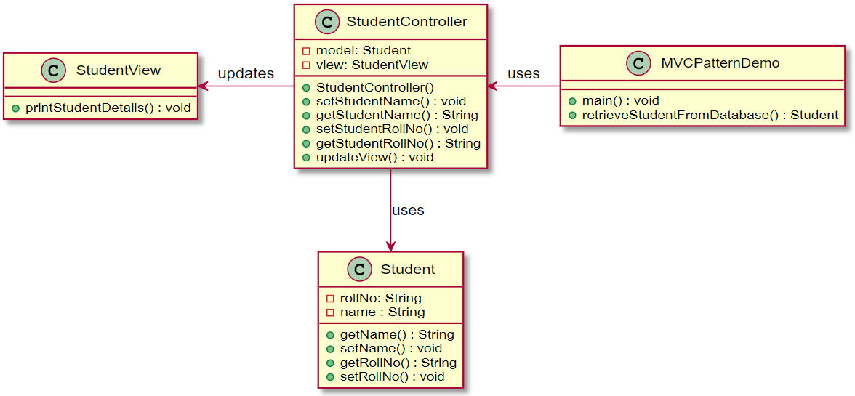
사례
https://www.tutorialspoint.com/design_pattern/mvc_pattern.htm
Notes:
@startuml
class StudentController {
-model: Student
-view: StudentView
+StudentController()
+setStudentName() : void
+getStudentName() : String
+setStudentRollNo() : void
+getStudentRollNo() : String
+updateView() : void
}
class StudentView {
+printStudentDetails() : void
}
class Student {
-rollNo: String
-name : String
+getName() : String
+setName() : void
+getRollNo() : String
+setRollNo() : void
}
class MVCPatternDemo {
+main() : void
+retrieveStudentFromDatabase() : Student
}
MVCPatternDemo -left-> StudentController: uses
StudentController -left-> StudentView: updates
StudentController -down-> Student: uses
@enduml

Slide 12
사례
public class Student {
private String rollNo;
private String name;
public String getRollNo() {
return rollNo;
}
public void setRollNo(String rollNo) {
this.rollNo = rollNo;
}
public String getName() {
return name;
}
public void setName(String name) {
this.name = name;
}
}

Slide 13
사례
public class StudentView {
public void printStudentDetails(String studentName, String studentRollNo){
System.out.println("Student: ");
System.out.println("Name: " + studentName);
System.out.println("Roll No: " + studentRollNo);
}
}

Slide 14
사례
public class StudentController {
private Student model;
private StudentView view;
public StudentController(Student model,
StudentView view) {
this.model = model;
this.view = view;
}
public void setStudentName(String name) {
model.setName(name);
}
public String getStudentName() {
return model.getName();
}

Slide 15
사례
public void setStudentRollNo(String rollNo) {
model.setRollNo(rollNo);
}
public String getStudentRollNo() {
return model.getRollNo();
}
public void updateView() {
view.printStudentDetails(model.getName(),
model.getRollNo());
}
}

Slide 16
사례
public class MVCPatternDemo {
public static void main(String[] args) {
// fetch student record based on his roll no
// from the database
Student model = retriveStudentFromDatabase();
// Create a view : to write student details on
// console
StudentView view = new StudentView();
StudentController controller
= new StudentController(model, view);
controller.updateView();
//update model data
controller.setStudentName("John");
controller.updateView();
}

Slide 17
사례
private static Student retriveStudentFromDatabase() {
Student student = new Student();
student.setName("Robert");
student.setRollNo("10");
return student;
}
}

Slide 18
MVC 패턴의 장단점
장점
클래스간 정보 공유를 최소화시키는 객체 지향 구조
모델과 뷰가 서로에 대해서 잘 몰라도 됨
같은 모델에서 여러 개의 뷰를 지원할 수 있음
단점
비효율적일 수 있음
뷰가 업데이트 되어야 함을 알려주면, 뷰는 모델로부터 정보를 받아서 업데이트함
모델이 뷰가 필요로 하는 것을 직접 전달하는 것이 더 효율적이지만, 객체 지향적이지는 않음
컨트롤러의 역할이 너무 커질 수 있음

Slide 19
MVC 모델 2 (웹)
웹 브라우저
1요청
컨트롤러
(servlet)
2 호출/3 결과 반환
모델
(DB 포함)
4 호출
6 응답
뷰
(JSP)
5 참조

